Slide 1
ARTROPODOS

Slide 2
CARACTERISTICAS
Constituyen más del 90% del mundo animal y están clasificados en el phylum Artrópodo
Poseen un dermatosqueleto (un esqueleto en la parte exterior del cuerpo)
Un cuerpo dividido en partes distintas
Patas y apéndices con coyunturas
Simetría bilateral (ambos lados del cuerpo son iguales)

Slide 3
CARACTERISTICAS DE LA CLASE INSECTA

Slide 4
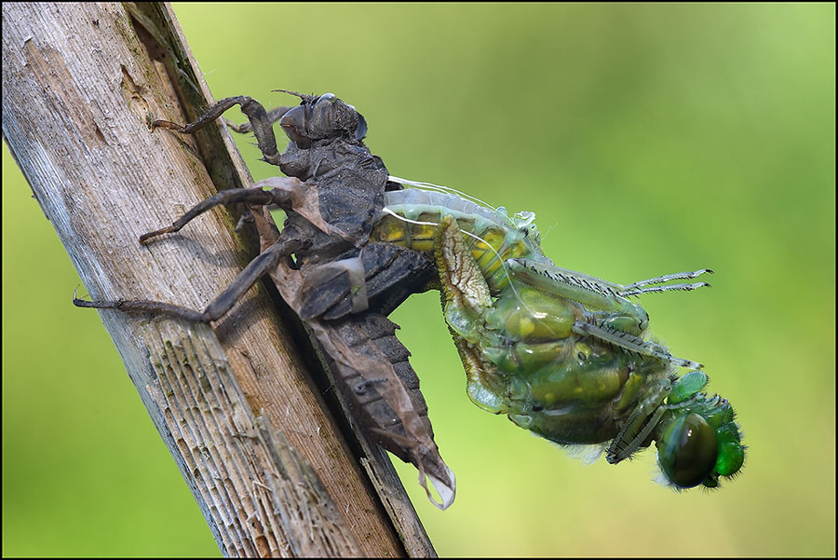
Junto con las arañas, los cangrejos y los ciempiés, los insectos pertenecen al grupo de los ARTRÓPODOS.
Todos ellos tienen en común un esqueleto externo (exoesqueleto) hecho de un polisacárido (glúcido) llamado Quitina. Este esqueleto les permite ser fuertes y resistentes.
Los insectos son el grupo más numeroso del Reino Animal (más de 1 millón de especies conocidas).

Slide 5
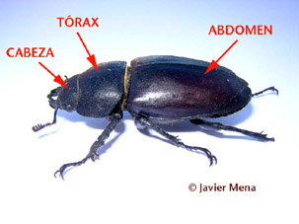
Poseen TRES PARES DE PATAS (6 patas) que utilizan para caminar, posarse o incluso excavar. Por ello también se les conoce como Hexápodos.

Slide 6
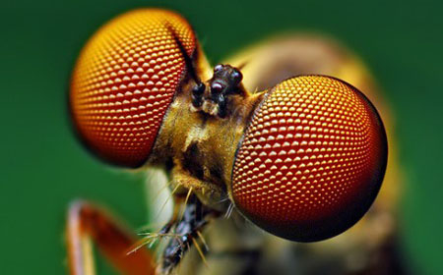
En la CABEZA se hallan los órganos de los sentidos: dos ojos compuestos y un par de antenas que utilizan para explorar el medio.

Slide 7
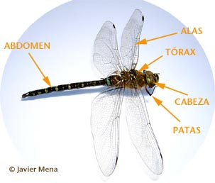
En el TÓRAX se insertan las PATAS y las ALAS
y los músculos que permiten moverlos.
En el ABDOMEN se hallan la mayor parte de los órganos.

Slide 8
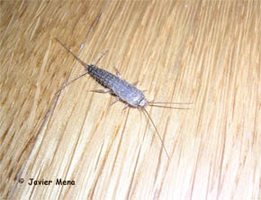
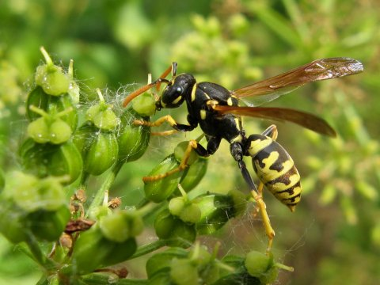
La mayoría posee ALAS y puede volar (son los únicos invertebrados que vuelan activamente)
Algunas especies solamente tienen un par (escarabajos, moscas...) mientras que otras poseen dos pares (mariposas, abejas...)
Ejemplos de insectos sin alas (ápteros) son los "pececillos de plata" o los piojos.

Slide 9
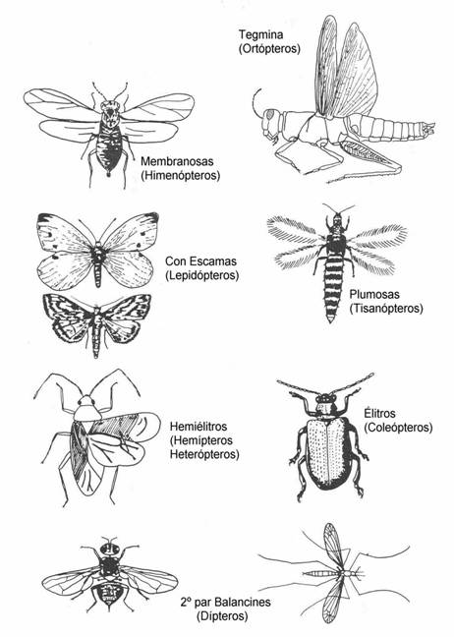

Slide 10
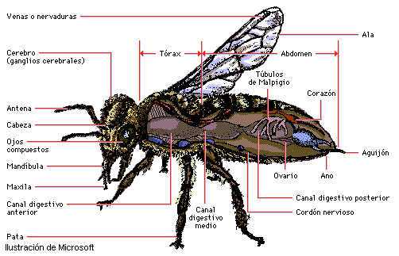

Slide 11
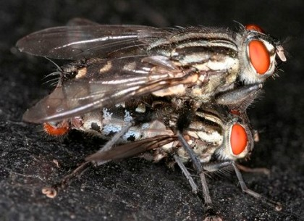
Los insectos poseen FECUNDACIÓN INTERNA y son OVÍPAROS.
Al nacer, no se parecen a los adultos ya que tienen forma de larva o ninfa. Una oruga es un buen ejemplo de como no se parecen a los insectos adultos

Slide 12
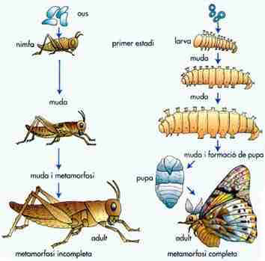

Slide 13
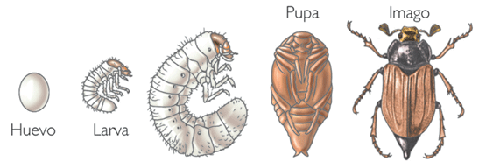

Slide 14
CARACTERISTICAS DE LA CLASE ARACNIDA

Slide 15
Arañas, alacranes, ácaros, garrapatas.
65,000 especies mundiales descritas
Dos regiones del cuerpo: cefalotórax, abdomen
Ocho patas
No tienen antenas
Partes bucales se llamán queliceros (apéndices modificados) los cuales son colmillos en las arañas y las pinzas en los escorpiones.

Slide 16
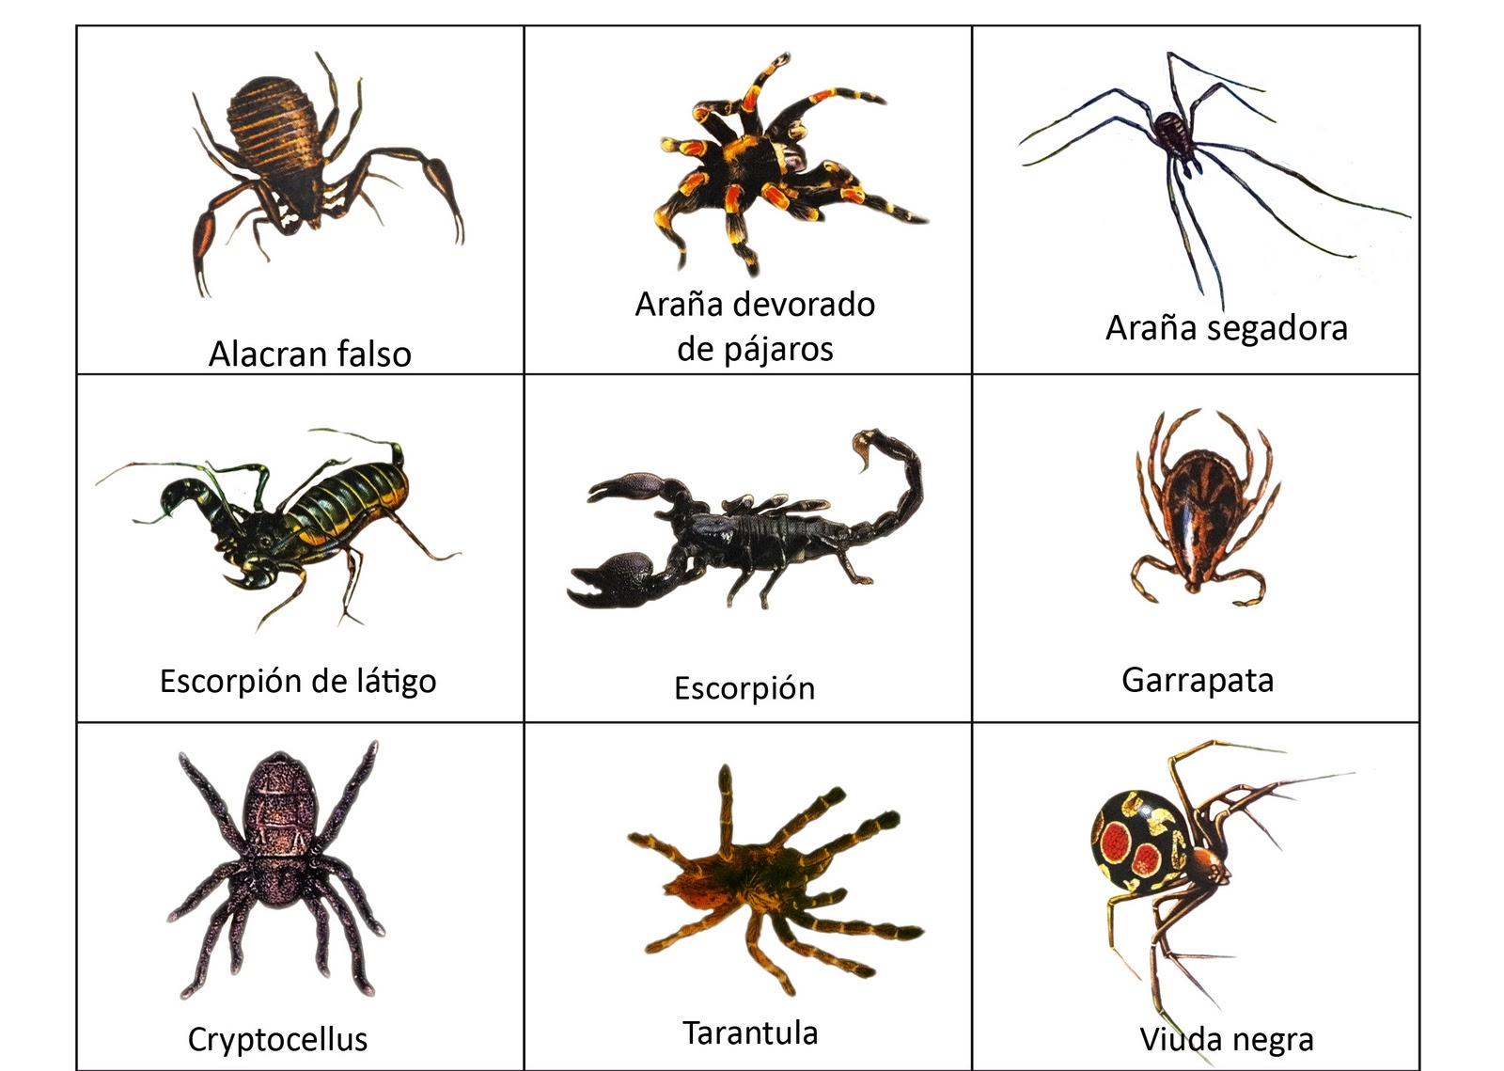

Slide 17
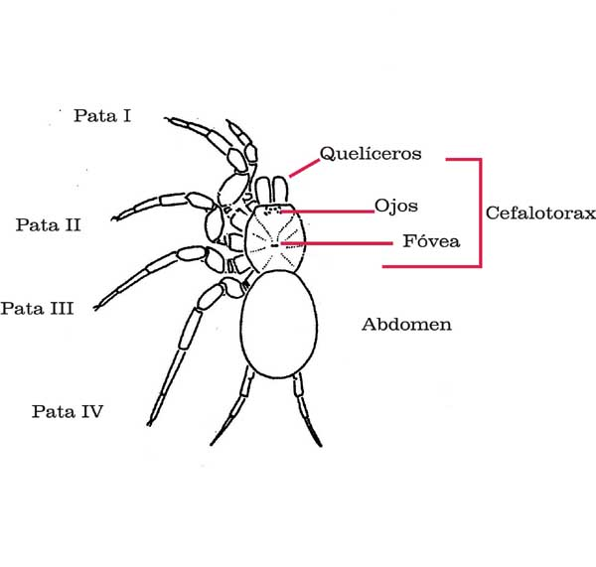
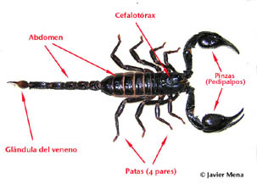

Slide 18
CARACTERISTICAS DE LOS CRUSTACEOS

Slide 19
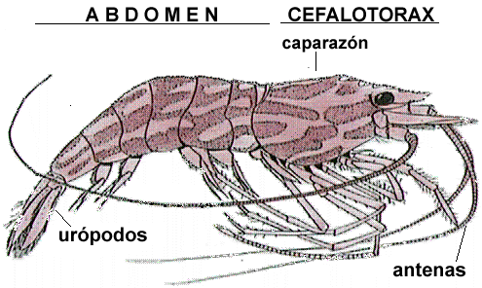
Las clases incluyen cangrejos, camarones, langostas, bálanos, isópodos; 44,000 especies mundiales descritas
Dos regiones del cuerpo
Dos pares de antenas
Cinco o más pares de patas
Principalmente acuáticos, pocos terrestres

Slide 20
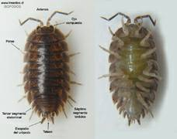
ISOPODOS

Slide 21
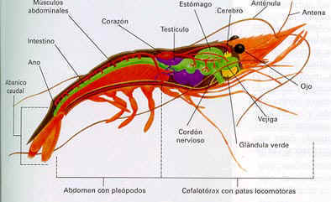

Slide 22
CARACTERISTICAS DE LOS QUILOPODOS
(CIEMPIES)

Slide 23
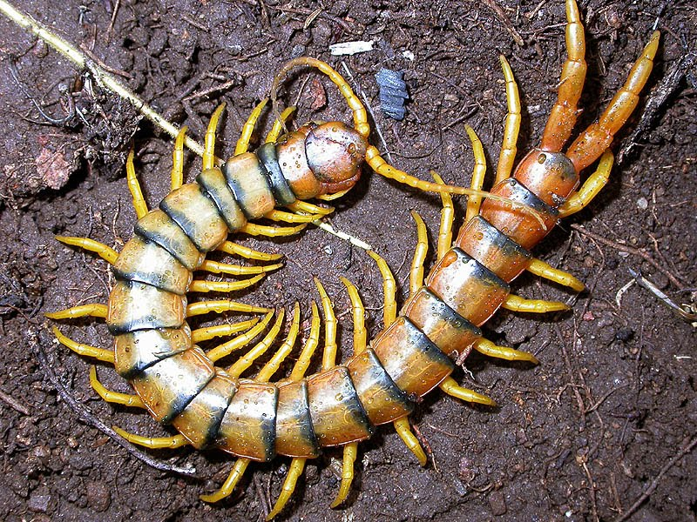
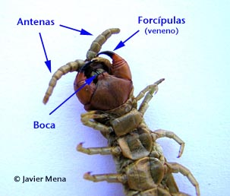
2,800 especies mundiales descritas
Cabeza bien definida
Primer par de patas modificadas para veneno
Aplanado de arriba abajo
Un par de patas en cada segmento
Un par de antenas

Slide 24
CARACTERISTICAS DE LOS DIPLOPODOS
(MILPIES)

Slide 25
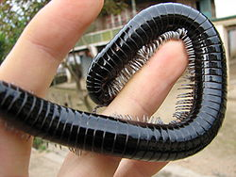
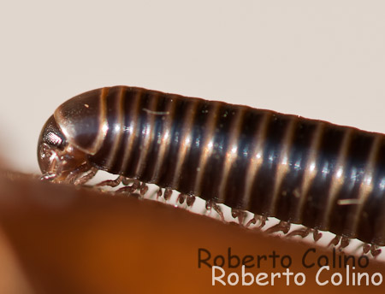
10,000 especies mundiales descritas
Dos pares de patas en cada segmento; los primeros cuatro segmentos tienen un par de patas
Un par de antenas
Cabeza bien-definida
Cilíndrico, por lo general

